Slide 1
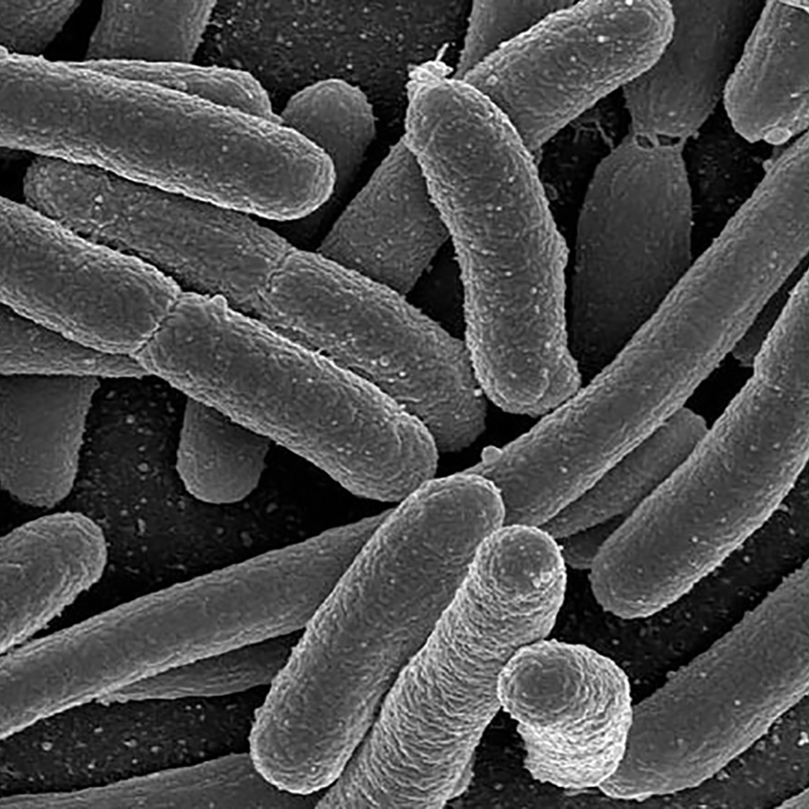
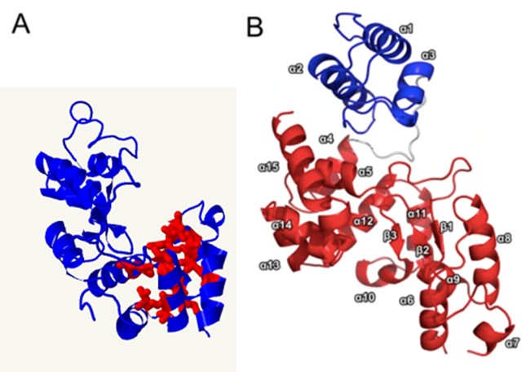
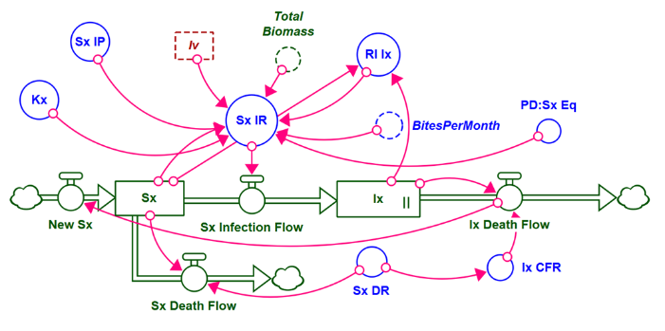
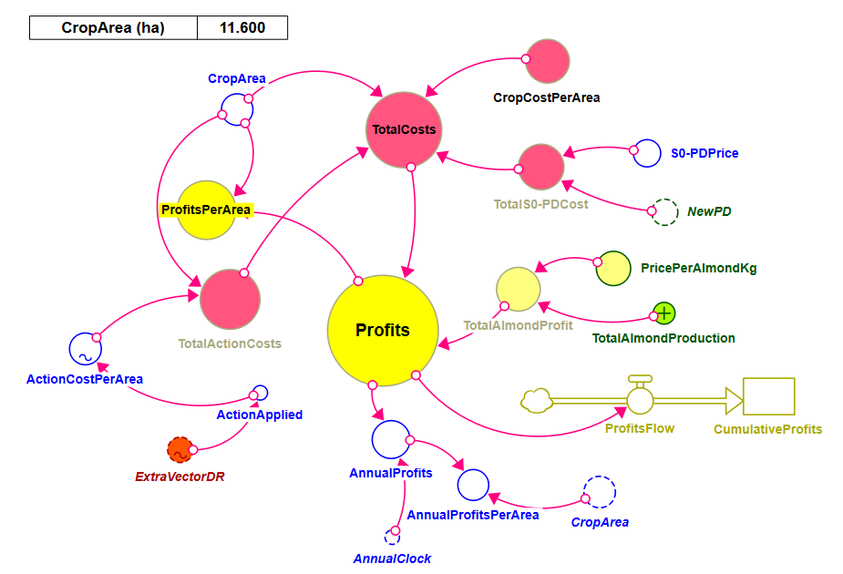
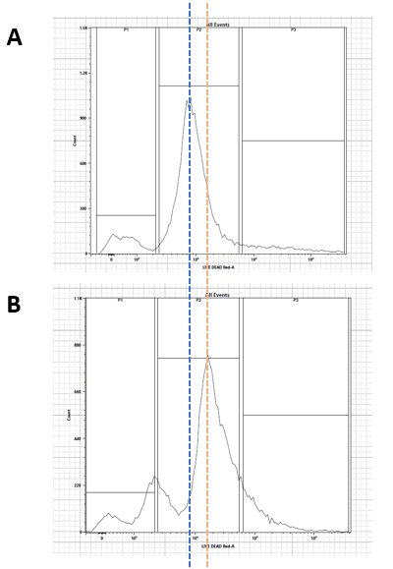
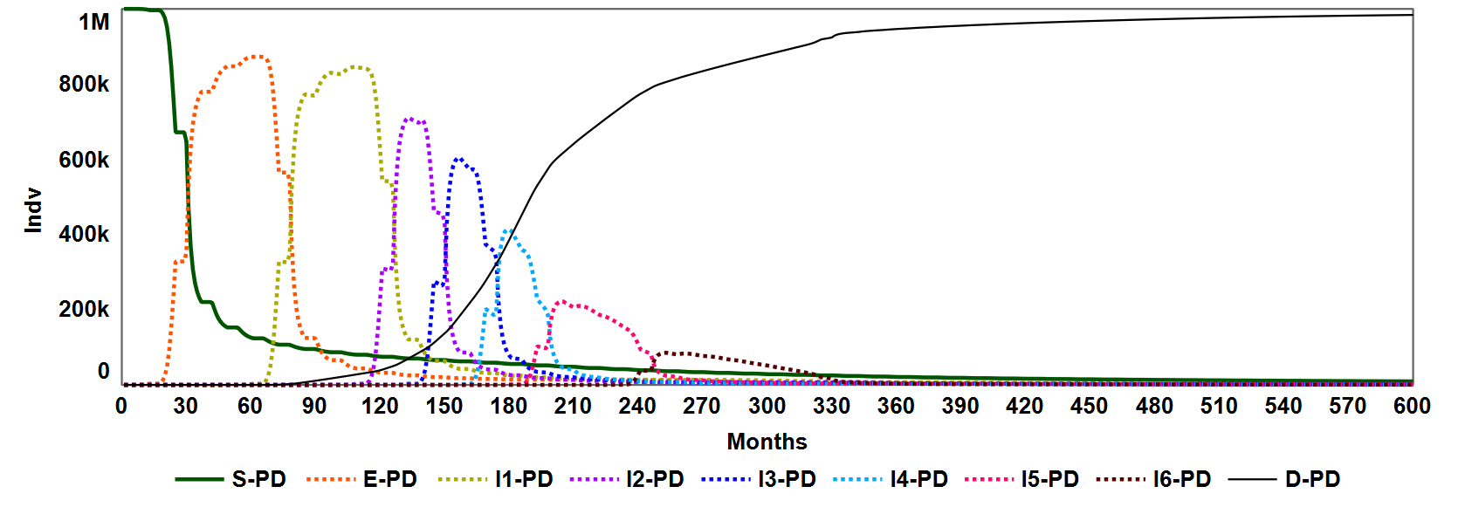
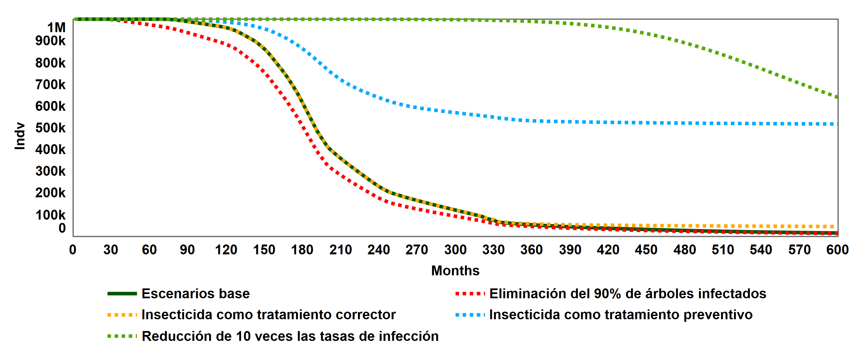
LYSIN-XF
(AGROALNEXT/2022/066)
Línea estratégica 4: Economía circular
Uso de endolisinas fágicas para la optimización del control integrado de Xylella fastidiosa
OBJETIVOS
Desarrollo de endolisinas (proteínas fágicas con actividad lítica) frente a la bacteria, caracterización de su actividad y estabilidad bajo diferentes condiciones.
Generar un modelo del patosistema de Xylella fastidiosa (que incluya la especie vegetal objetivo, otras especies vegetales silvestres y los insectos vectores) para mayor comprensión de su ecología y encontrar puntos críticos del mismo.
Xylella fastidiosa es una bacteria que habita el xilema de las plantas y del cual se alimenta. Su proliferación descontrolada y desarrollo de biofilms provoca afecciones en la planta hospedadora que desembocan en enfermedades para la planta (OQDS, ALDS, Pierce, etc.). Los síntomas más extendidos en plantas infectadas van desde el quemado de la punta de las hojas o marchitamiento de ramas hasta el retraso del crecimiento o la desecación severa que puede llevar a la muerte de la planta.
Se diseña un modelo dinámico con el software STELLA Architect que integra los diferentes componentes del patosistema de X. fastidiosa. Representa 11.600 ha de cultivos de almendro (Prunus dulcis), una población estable de insectos vectores Philaenus spumarius y Neophilaenus campestris, y al resto de plantas silvestres y ornamentales del ecosistema. Los datos usados para la calibración fueron obtenidos por medio de búsqueda bibliográfica, consultas con técnicos de campo, estimación de acuerdo con criterios biológicos y muestreos de campo llevados a cabo por Consellería de Medio Ambiente de la Generalitat Valenciana.
La endolisina XylEnd1 se obtuvo de un fago lítico que infecta a X. fastidiosa. Se trata de una proteína de alto peso molecular pero que carece del dominio completo que reconoce a su sustrato. Se ha modificado su extremo Nt añadiéndole una cola policatiónica que incrementa su actividad, por contraste con la cola añadida en Ct.
E
A
B
F
G
Estructura terciaria de XylEnd1 (A) y comparación con la endolisina del fago AP3 de Burkholderia cepacia (B).
I
Aunque ambas son estructuralmente similares, la proteína AP3 (usada como modelo en la reconstrucción 3-D) posee un dominio de unión a substrato (B, en azul) parcialmente ausente en XylEnd1. El extremo de dicho dominio que aún permanece en XylEnd1 en Nt presenta propiedades hidrofóbicas. Se sospecha que ese fragmento, junto con la adición de la cola policatiónica incrementa la afinidad de nuestra endolisina por la superficie celular, lo que aumenta su actividad.
Modelo dinámico en STELLA del patosistema de Xylella fastidiosa. Se compone de diferentes módulos: una población de almendros Prunus dulcis (E), módulo ejemplo de plantas silvestres y ornamentales del ecosistema representado (F), módulo económico (G) y módulo que representa a la población de insectos vectores (I).
Inicialmente sólo se observó actividad de XylEnd1 en experimentos con cultivos con la cepa 9900 de X. fastidiosa subsp. multiplex (90% de células muertas), no pudiéndose constatar actividad en el resto de las cepas disponibles. Sin embargo, la puesta a punto de ensayos por citometría de flujo ha permitido detectar ese efecto, con un incremento en la actividad fluorescente tras el tratamiento con XylEnd1, por incrementarse el daño en la integridad de superficie celular.
El diferencial de tiempo del modelo es de un mes y la simulación abarca 600 meses (50 años). Se consigue replicar la tendencia decreciente del número de árboles productivos y su productividad en los cultivos de almendra afectados por X. fastidiosa de las comarcas del norte de Alicante.
C
Los resultados obtenidos tras los ensayos con diversas cepas de X. fastidiosa muestran una efectividad de entre el 60 y el 88% de células dañadas/muertas pasadas 24 h de tratamiento con XylEnd1 en muestras con DO⁶⁰⁰ ≈ 0.2 (densidad óptica equivale al estadio de concentración celular correspondiente a una infección avanzada en la planta donde la bacteria genera biofilms).
Sin embargo, cuando el tratamiento se realiza con células crecidas hasta una DO⁶⁰⁰ ≤ 0.1 (equivalente a primeras etapas de la infección o a cuando la bacteria es portada por los insectos vectores), la efectividad se acerca a valores inferidos de entre 75 y 90% de células dañadas/muertas. Esto indicaría que las condiciones de crecimiento bacteriano en las que se aplicara la endolisina podrían afectar a su efectividad.
J
K
D
Evolución del número de almendros productivos durante los 600 meses de simulación (J), y número de almendros susceptibles, expuestos, infectados y muertos durante la simulación (K).
Se realiza un análisis de sensibilidad donde se detectan que los parámetros cuya variación repercuten en el número de almendros productivos son la supervivencia de larvas y huevos de los vectores.
El uso que se pretende dar el modelo es el de asesoramiento en la toma de decisiones en lo referido a estrategias de control de la expansión y enfermedades causadas por X. fastidiosa.
Pico de fluorescencia de células vivas de Xylella fastidiosa antes del tratamiento (línea de puntos azul) (C) y, tras la aplicación de XylEnd1 con desplazamiento fluorescente hacia la derecha (línea de puntos naranja), indicando células dañadas/muertas (D).
L
APLICABILIDAD Y RESULTADOS
POTENCIALMENTE TRANSFERIBLES
La endolisina XylEnd1 modificada permitiría un tratamiento de control integrado que ofrece la posibilidad de proteger cultivos y ecosistemas frente a la problemática causada por Xylella fastidiosa.
La adaptabilidad del modelo dinámico permitiría, previa modificación de sus parámetros, usarse en cualquier lugar, especie de interés económico y simulación y comparación de estrategias de gestión. Todo esto lo convierte en una importante herramienta de ayuda en la toma de decisiones.
Las patentes de las endolisinas y del modelo dinámico están consideradas.
Evolución del número de almendros productivos durante los 600 meses de simulación según los escenarios de gestión planteados para el control de Xylella fastidiosa (L).
Se simularon algunas de las estrategias de control de la epidemia más extendidas según la legislación actual. Tanto la retirada de árboles infectados como la aplicación de insecticida de manera correctora mostraron no producir la recuperación del nº de almendros productivos esperada. Los tratamientos preventivos con insecticida muestran tendencias bastante positivas, pero provocan la eliminación de insectos y otras posibles consecuencias negativas para el ecosistema. El mejor escenario según el modelo consistiría en un control integrado de X. fastidiosa, de la forma en la que lo haría la endolisina XylEnd1, reduciendo la posibilidad de infección de las plantas y de que los insectos se conviertan en portadores.
RESULTADOS DESTACADOS
Se han obtenido unas endolisinas de origen vírico que aplicadas en laboratorio a cultivos de Xylella fastidiosa consiguen reducir entre un 60 y un 90% el número de bacterias según las condiciones de crecimiento.
Se desarrolla un modelo dinámico que integra los elementos del patosistema, replicando la dinámica de infección de Xylella fastidiosa sobre una especie de interés económico e incluyendo la biología del resto de plantas y vegetales del sistema.
El modelo avala que una gestión de la epidemia por medio de control integrado seria lo más eficaz y saludable para el ecosistema.
Conselleria d’Educació, Cultura, Universitats i Ocupació

